Slide 1
PERAN NEGARA DAN LPSK DALAM PERLINDUNGAN SAKSI & KORBAN DI INDONESIA
Disampaikan oleh :
Abdul Haris Semendawai, SH, LL.M
Ketua LPSK RI
KULIAH UMUM VICTIMOLOGI FH UI, 17 Oktober 2011

Slide 2
Pendahuluan
Pengakuan atas eksistensi Saksi dan Korban dalam Proses Peradilan Pidana di Indonesia, perlahan-lahan mulai diakui.
Pengakuan tersebut tercermin dari lahirnya berbagai Peraturan PerUu-an yang mengakui hak-hak Saksi dan Korban.
Lahirnya berbagai peraturan perUU-an ini dapat dilihat sebagai tonggak perubahan paradigma atau cara pandang terhadap keberadaan saksi dan korban.
Presentasi ini akan memaparkan perkembangan pengakuan, mekanisme, implementasi dan hambatan serta rencana penyempurnaan perlindungan dan pemenuhan hak-hak saksi dan korban.

Slide 3
Pandangan Ttg Pentingnya Saksi
Witnesses are the cornerstones of successful criminal justice systems. Protecting them from intimidation or threats against their life because of cooperation with law enforcement or judicial authorities is critical to the maintenance of the rule of law. Furthermore, witness protection programs are considered a key tool in the dismantling of organized crime networks.
"The successful operation of witness protection programs provides a unique and valuable tool in the war against major criminal conspirators and organized crime" said Mr. Avina, who also underlined UNODC's commitment to follow up the recommendations made at this conference with tailored assistance programs in this sensitive and important field.

Slide 4
Pandangan Ttg Penanganan Korban
We will never be able to reverse the suffering of crime victims or restore all that they have lost. Nevertheless, the Department of Justice can do a great deal to minimize the frustration and confusion that victims of a crime endure in its wake.

Slide 5
Situasi Perlindungan Saksi dan Korban Sebelum UU No. 13 Tahun 2006
Masa reformasi muncul tuntutan agar Saksi dan Korban lebih diakui dan diberikan proteksi serta dipenuhi hak-haknya.
Penyebab :
  Banyak perkara tidak terungkap
  Korban tidak berani melapor dan menjadi saksi
  Kekerasan terhadap korban dan saksi sering terjadi
  Hak-hak korban terabaikan.
Pengakuan hak-hak saksi dan korban dan perlindungannya mulai masuk dalam peraturan perundang-undangan pada tahun 1999.

Slide 6
Urgensi kehadiran program perlindungan saksi dan korban tersebut tercermin juga dari berbagai peraturan perundang-undangan yang diundangkan sejak tahun 2000 yang secara eksplisit menyebutkan program perlindungan saksi dan korban. Peraturan-peraturan tersebut sebagai-berikut :
a. Tap MPR Nomor VIII/MPR/2001 tentang Arah Kebijakan Pemberantasan dan Pencegahan Korupsi, Kolusi, dan Nepotisme.
b. Untuk kasus Pelanggaran HAM Berat diatur di Pasal 34 UU No. 26 tahun 2000 tentang Pengadilan HAM, kemudian diatur lebih lanjut di dalam PP No. 2 tahun 2002 tentang Tatacara Perlindungan Saksi dan Korban;
c. Untuk kejahatan pencucian uang diatur di dalam Bab VII UU No. 12 tahun 2002 tentang Tindak Pidana Pencucian Uang serta PP No. 57/2003 tentang Perlindungan Terhadap Saksi dan Pelapor.
d. Untuk Kasus Korupsi diatur dalam UU anti Korupsi No. 30 tahun 2002,
e. Kasus Terorisme diatur di UU No. 15 tahun 2003 tentang Pemberantasan Terorisme serta diatur lebih lanjut di PP No. 24 tahun 2003.
f. Untuk Kasus-kasus kekerasan di dalam rumah tangga di atur di dalam UU No. 23 tahun 2004 tentang PKDRT.
g. UU No. 13 Tahun 2006 tentang Perlindungan Saksi dan Korban
i. UU No. 21 Tahun 2008 tentang Pemberantasan Tindak Pidana Perdagangan Orang

Slide 7
Situasi Perlindungan Saksi dan Korban
Setelah UU No. 13 Tahun 2006

Slide 8











Slide 9


LP
SK
Lembaga Perlindungan Saksi & Korban
Alasan Filosofis
Salah satu alat bukti yang sah dalam proses peradilan pidana adalah keterangan Saksi dan/atau Korban yang melihat, mendengar, atau mengalami sendiri terjadinya suatu tindak pidana dalam upaya mencari dan menemukan kejelasan tentang tindak pidana yang dilakukan oleh pelaku tindak pidana;
Penegak hukum dalam mencari dan menemukan kejelasan tentang tindak pidana yang dilakukan oleh pelaku tindak pidana sering mengalami kesulitan karena tidak dapat menghadirkan Saksi dan/atau Korban disebabkan adanya ancaman, baik fisik maupun psikis dari pihak tertentu;
Sehubungan dengan hal tersebut, perlu dilakukan perlindungan bagi Saksi dan/atau Korban yang sangat penting keberadaannya dalam proses peradilan pidana;

Slide 10
LP
SK
Lembaga Perlindungan Saksi & Korban
Asas - asas :
penghargaan atas harkat dan martabat manusia
rasa aman;
keadilan;
tidak diskriminatif
kepastian hukum

Slide 11


LP
SK
Lembaga Perlindungan Saksi & Korban
Tujuan
Memberikan rasa aman
kepada saksi dan/atau korban
dalam memberikan keterangan
pada setiap proses peradilan pidana

Slide 12
LP
SK
Jenis hak yang dimiliki
saksi dan/atau korban
Lembaga Perlindungan Saksi & Korban
Memperoleh perlindungan atas keamanan pribadi, keluarga, dan harta bendanya, serta bebas dari Ancaman yang berkenaan dengan kesaksian yang akan, sedang, atau telah diberikannya;
Ikut serta dalam proses memilih dan menentukan bentuk perlindungan dan dukungan keamanan;
c. Memberikan keterangan tanpa tekanan;
d. Mendapat penerjemah;
e. Bebas dari pertanyaan yang menjerat;
Mendapatkan informasi mengenai perkembangan kasus;
g. Mendapatkan informasi mengenai putusan pengadilan;
h. Mengetahui dalam hal terpidana dibebaskan;
Mendapat identitas baru;
Mendapatkan tempat kediaman baru;
Memperoleh penggantian biaya transportasi sesuai dengan kebutuhan;
Mendapat nasihat hukum; dan/atau
m. Memperoleh bantuan biaya hidup sementara sampai batas waktu perlindungan berakhir.
Hak sebagaimana dimaksud diberikan kepada Saksi dan/atau Korban tindak pidana dalam kasus-kasus tertentu sesuai dengan keputusan LPSK.

Slide 13


LP
SK
Lembaga Perlindungan Saksi & Korban
Hak lain yang dimiliki
korban pelanggaran HAM berat
Bantuan medis
Bantuan rehabilitasi
psiko-sosial

Slide 14
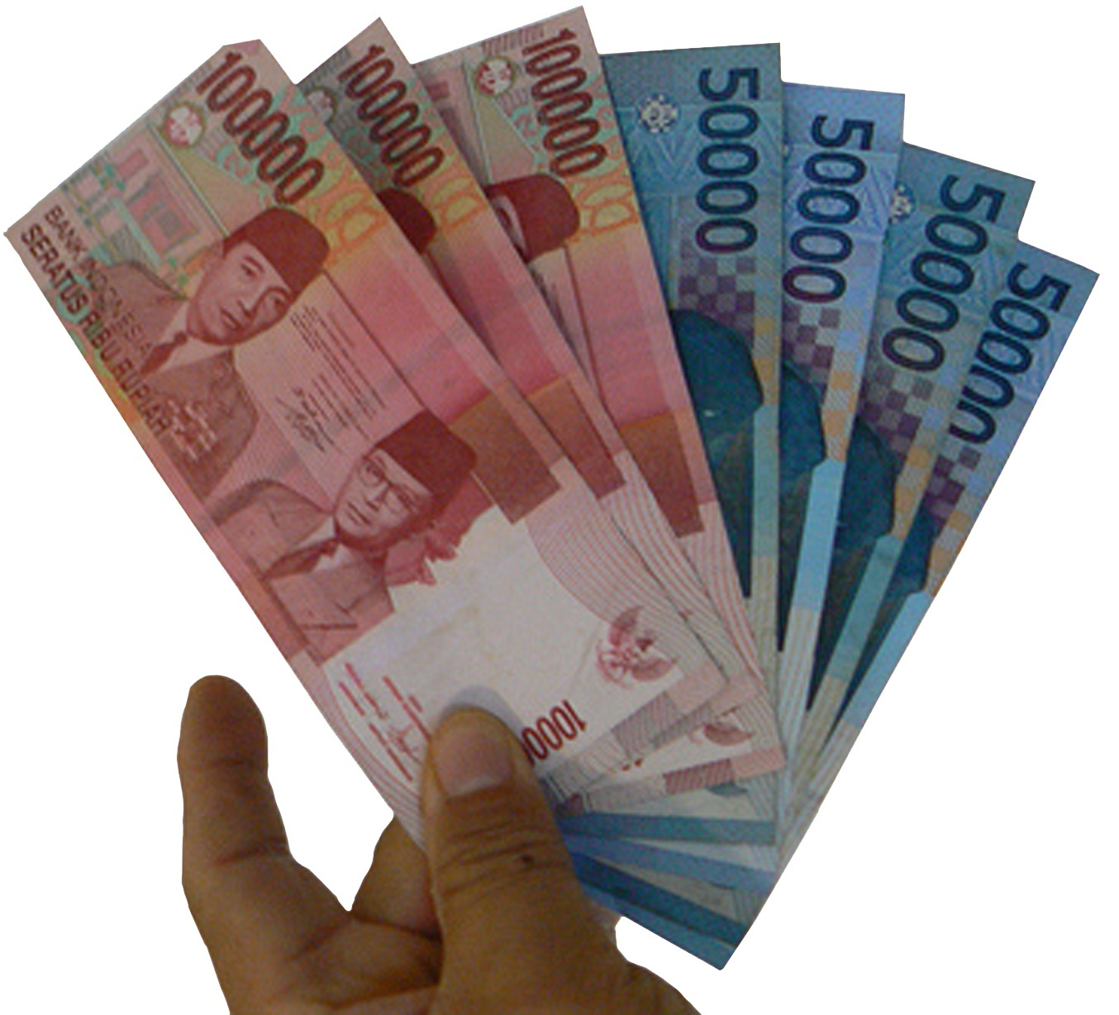
LP
SK
Hak lainnya
yang dimiliki korban
Lembaga Perlindungan Saksi & Korban
Korban melalui LPSK berhak mengajukan ke pengadilan berupa:
a. Hak atas kompensasi dalam kasus pelanggaran hak asasi manusia yang berat;
b. Hak atas restitusi atau ganti kerugian yang menjadi tanggungjawab pelaku tindak pidana.
Keputusan mengenai kompensasi dan restitusi diberikan oleh pengadilan.

Slide 15


LP
SK
Lembaga Perlindungan Saksi & Korban
Memberikan kesaksian
dapat di luar pengadilan
Pasal 9
Saksi dan/atau Korban yang merasa dirinya berada dalam ancaman yang sangat besar, atas persetujuan hakim dapat memberikan kesaksian tanpa hadir langsung di pengadilan tempat perkara tersebut sedang diperiksa.
(2) Saksi dan/atau Korban sebagaimana dimaksud pada ayat (1) dapat memberikan kesaksiannya secara tertulis yang disampaikan di hadapan pejabat yang berwenang dan membubuhkan tanda tangannya pada berita acara yang memuat tentang kesaksian tersebut.
(3) Saksi dan/atau Korban sebagaimana dimaksud pada ayat (1) dapat juga didengar kesaksiannya secara langsung melalui sarana elektronik dengan didampingi oleh pejabat yang berwenang.

Slide 16
LP
SK
Lembaga Perlindungan Saksi & Korban
Itikad Baik
Pasal 10
(1) Saksi, Korban, dan pelapor tidak dapat dituntut secara hukum baik pidana maupun perdata atas laporan, kesaksian yang akan, sedang, atau telah diberikannya.
(2) Seorang Saksi yang juga tersangka dalam kasus yang sama tidak dapat dibebaskan dari tuntutan pidana apabila ia ternyata terbukti secara sah dan meyakinkan bersalah, tetapi kesaksiannya dapat dijadikan pertimbangan hakim dalam meringankan pidana yang akan dijatuhkan.
(3) Ketentuan sebagaimana dimaksud pada ayat (1) tidak berlaku terhadap Saksi, Korban dan pelapor yang memberikan keterangan tidak dengan itikad baik.

Slide 17
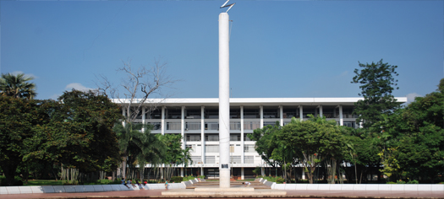
Peranan LPSK dalam Perlindungan Saksi dan Korban

Slide 18


LP
SK
Lembaga Perlindungan Saksi & Korban
FUNGSI LPSK
Mengkoordinasikan fungsi dan peran perlindungan saksi dan korban dalam Sistem Peradilan Hukum Pidana;
Menerima permintaan, penyerahan, dan atau permohonan untuk dilakukan perlindungan terhadap saksi dan atau korban dalam kasus perkara pidana tertentu;
Menentukan persyaratan dan wujud perlindungan kepada para saksi dan korban sesuai pertimbangan yang dilakukan;
Melakukan koordinasi, kerjasama, dan kemitraan dengan berbagai pihak dalam proses maupun aktivitas perlindungan saksi dan korban;
Melakukan upaya perlindungan dan pemberian bantuan kepada saksi dan korban sesuai kewenangannya; dan
Menentukan Tata manajemen, Sistem informasi, dan siklus pelaporan tentang aktivitas perlindungan saksi dan korban

Slide 19

LP
SK
Lembaga Perlindungan Saksi & Korban
KEWENANGAN LPSK
Sebagai Lembaga Publik yang bersifat mandiri yang diberikan tanggungjawab dalam upaya perlindungan dan bantuan kepada para saksi dan korban pada sistem peradilan pidana;
Melaksanakan tata kerja dan aktivitas administrasi dalam kegiatan perlindungan dan pemberian bantuan kepada para saksi dan korban;
Mendayagunakan, mensinergikan dan mengoptimalkan berbagai kemampuan kelembagaan, fasilitas, dan anggaran negara yang diperuntukan bagi aktivitas perlindungan saksi dan korban secara bertanggungjawab;
Menentukan persyaratan maupun wujud pemberian dan atau penghentian aktivitas perlindungan saksi dan korban (termasuk keluarganya) sesuai ketentuan yang diberlakukan;
Melakukan berbagai upaya untuk melawan berbagai pihak yang menjadikan saksi dan atau korban tidak dapat memperoleh hak perlindungan sesuai ketentuan yang berlaku;
Membantu saksi dan korban dalam mewujudkan haknya berkenaan dengan Konpensasi, Restitusi dan atau Rehabilitasi yang ditentukan baginya; dan
Memberikan perlindungan kepada para saksi dan korban tindak pidana dalam kasus-kasus tertentu di semua tahapan proses peradilan pidana.

Slide 20

LP
SK
Lembaga Perlindungan Saksi & Korban
TANGGUNG JAWAB LPSK
Memberikan rasa aman kepada para saksi dan korban dalam memberikan keterangan dalam semua tahapan proses peradilan hukum pidana;
Memberikan perlindungan dan hak-hak lain kepada para saksi dan korban yang akan, sedang dan atau telah memberikan keterangan sehubungan dengan perkara pidana tertentu;
Mendayagunakan berbagai sumberdaya kemampuan dan anggaran negara untuk melakukan perlindungan, bantuan, dan perwujudan hak-hak saksi dan korban berkenaan dengan proses peradilan pidana terhadap kasus-kasus tertentu;
Melakukan upaya perlindungan saksi dan korban sesuai kewenangan yang ditentukan oleh ketentuan hukum perundang-undangan yang berlaku;
Membuat sistem dan model-model pertanggungjawaban proses pemberian perlindungan dan bantuan kepada saksi dan korban; dan
Membuat laporan berkala tentang pelaksanaan tugas LPSK kepada DPR-RI dan Presiden RI

Slide 21

LP
SK
PILAR-PILAR AKTIVITAS LPSK
Lembaga Perlindungan Saksi & Korban
INSTITUSI-INSTITUSI PEMERINTAH
MONITORING TERHADAP AKTIVITAS PERLINDUNGAN SAKSI DAN KORBAN YANG DILAKUKAN SETIAP INSTITUSI DAN APARAT KERJA PEMERINTAH DALAM LINGKUP SISTEM PERADILAN PIDANA;
MEMBANGUN DAN MELEMBAGAKAN KOMITMEN, KONSISTENSI DAN KAPASITAS POTENSI NEGARA DALAM AKTIVITAS PERLINDUNGAN SAKSI DAN KORBAN; DAN
MENSINERGIKAN POTENSI, KEMAMPUAN, SERTA FASILITAS LEMBAGA–LEMBAGA PEMERITAH DALAM AKTIVITAS PERLINDUNGAN SAKSI DAN KORBAN.
LEMBAGA-LEMBAGA SWADAYA MASYARAKAT
MEMPERKUAT DAN MELEMBAGAKAN KOMITMEN, KONSISTENSI, DAN PARTISIPASI MASYARAKAT DALAM AKTIVITAS PERLINDUNGAN SAKSI DAN KORBAN, KHUSUSNYA DALAM MEMPERKUAT UPAYA MEMBERIKAN MOTIVASI DAN ATAU ADVOKASI; TERHADAP PIHAK–PIHAK TERTENTU;
MELEMBAGAKAN AKSI-AKSI SOSIAL, SANKSI SOSIAL, DAN PENDIDIKAN HUKUM MASYARAKAT DALAM AKTIVITAS PERLINDUNGAN TERHADAP SAKSI DAN KORBAN, DAN
MENGGELAR SERTA MELEMBAGAKAN SISTEM PELAPORAN DAN PELAYANAN PUBLIK SECARA CEPAT, LAYAK, DAN BERMANFAAT DALAM AKTIVITAS PERLINDUNGAN SAKSI DAN KORBAN.
POTENSI DAN FASILITAS MASYARAKAT
MELEMBAGAKAN DAN MEMPERKUAT JARINGAN PELAYANAN PUBLIK DALAM AKTIVITAS PERLINDUNGAN SAKSI DAN KORBAN;
MENGGELAR AKSI-AKSI PELAYANAN DAN BANTUAN SOSIAL YANG CEPAT, TEPAT DAN BERMANFAAT BAGI AKTIVITAS PERLINDUNGAN SAKSI DAN KORBAN; DAN
MENGEMBANGKAN FORUM KORDINASI DAN KERJASAMA DALAM PEMBERIAN PERLINDUNGAN, BANTUAN, DAN PELAYANAN SAKSI DAN KORBAN.

Slide 22
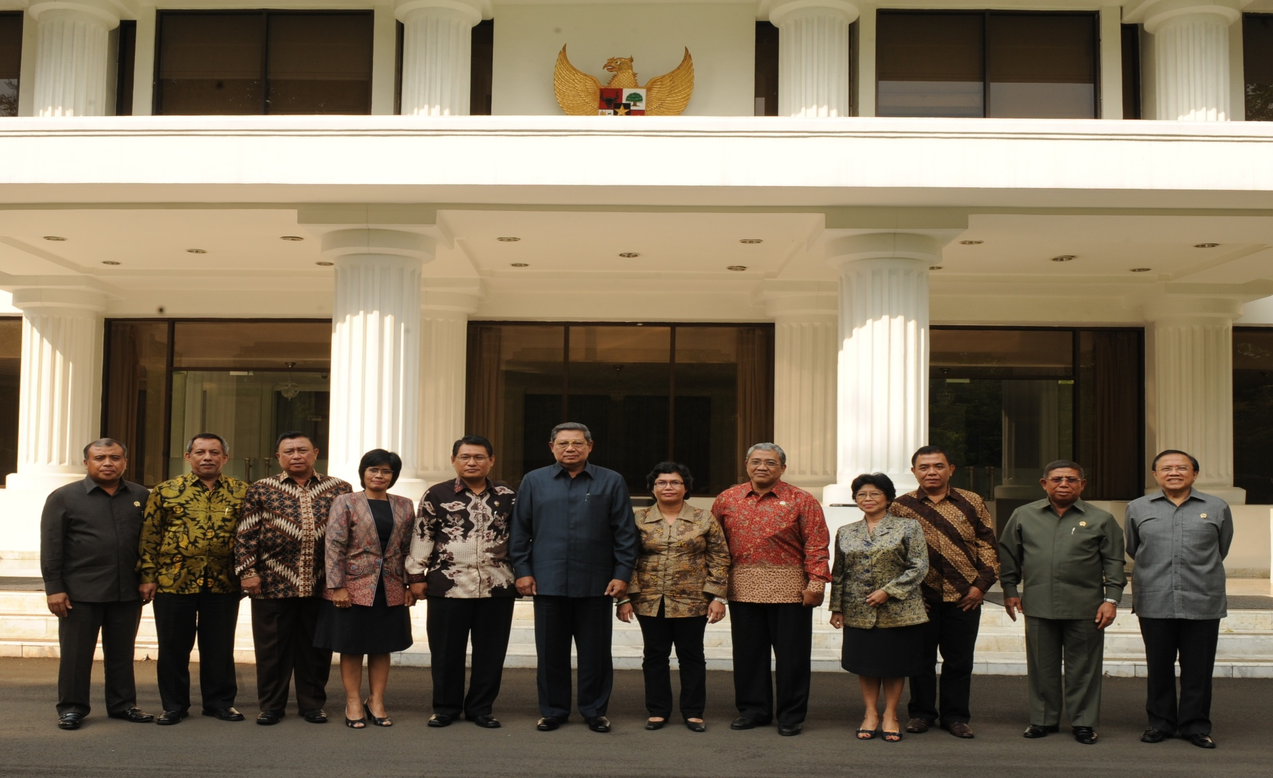
Tanggung-jawab Negara Terhadap Perlindungan Saksi dan Korban

Slide 23

Peran Serta Masyarakat dalam Perlindungan Saksi dan Korban

Slide 24
Peran Masyarakat
Sebagai Pelapor dan Saksi
Memanfaatkan Mekanisme Perlindungan Pelapor, Saksi dan Korban yang tersedia
Membantu Pelapor, Saksi dan Korban untuk menggunakan Mekanisme Perlindungan
Membantu pelaksanaan Program Perlindungan Pelapor, Saksi dan Korban

Slide 25
DATA PEMOHON PERLINDUNGAN SAKSI DAN KORBAN DI LPSK SELAMA PERIODE SAMPAI DENGAN SEPTEMBER 2011

Slide 26
JENIS KASUS YANG DIMOHONKAN KE LPSK

Slide 27
JENIS PEMOHON

Slide 28
JENIS PERMOHONAN

Slide 29
DATA PERMOHONAN YANG DITERIMA

Slide 30
DATA HASIL KEPUTUSAN PARIPURNA LPSK

Slide 31
DATA JENIS ANCAMAN

Slide 32
STATUS PEMOHON

Slide 33
IDENTIFIKASI PENGADUAN

Slide 34
DATA PEMOHON BERDASARKAN DAERAH

Slide 35
STUDI KASUS

Slide 36
Studi Kasus I
Pemohon datang langsung mengajukan permohonan perlindungan hukum dan jaminan keamanan terhadap tindak kekerasan yang dialaminya berupa kekerasan secara fisik, psikis dan ekonomi yang dilakukan oleh orang tua kandung si pemohon.
LPSK berdasarkan hasil keputusan Rapat Paripurna dinyatakan permohonan perlindungan diterima dan diberikan pemenuhan prosedural serta diberikan perlindungan fisik dan atau hukum yang bekerjasama dengan Instansi/Departemen dan Lembaga terkait (UPPA – LBH APIK – Yayasan PULIH) untuk memberikan perlindungan sementara terhadap pemohon, dengan ketentuan apabila terdapat perkembangan terhadap permohonan akan ditindak lanjuti sesuai dengan ketentuan yang berlaku.
Pada Rapat Paripurna berikutnya, dicapai keputusan untuk melakukan koordinasi dengan Departemen/Instansi terkait (KPAI dan Kanit PPA Polda Metro Jaya) guna pendalaman kasus yang kemudian didapati adanya urgensi untuk melindungi pemohon dengan berkoordinasi bersama Departemen/Instansi dan Lembaga terkait dalam pemberian perlindungan.
Atas hasil koordinasi tersebut, diputuskan dalam Rapat Paripurna berikutnya untuk diberikan perlindungan fisik selama 6 bulan.
Capaian Perlindungan LPSK:
Pemohon telah dikembalikan kembali kepada orang tua kandungnya setelah melalui proses mediasi dan dengan terbitnya SP3.

Slide 37
Studi Kasus II
Permohonan perlindungan hukum diajukan melalui penerima kuasa dan perwakilan Komnas HAM atas tindak kekerasan oknum TNI AD di lingkungan tempat ibadah markas batalyon daerah perbatasan Indonesia Timur yang mengakibatkan timbulnya korban jiwa anak-anak (beberapa dalam kondisi kritis dan seorang meninggal dunia). Dalam permohonan tersebut juga disampaikan alasan historis terjadinya perkara yang ditimbulkan akibat penyimpangan perilaku sosial akibat tingkat kehidupan sosial masyarakat yang rendah di daerah tersebut.
LPSK melakukan koordinasi dengan Instansi/Lembaga terkait, yaitu Komnas HAM terkait pentingnya keterangan saksi dan ancaman yang ditimbulkan, serta dengan Mabes TNI terkait dengan prosedur internal yang berlaku di Instansi tersebut yang membawahi kesatuan daerah tempat terjadinya perkara.
Berdasarkan hasil koordinasi dengan Instansi/Lembaga terkait, ditindak lanjuti oleh LPSK dengan melakukan investigasi lapangan dan berkoordinasi dengan pihak para Pemohon yang didapati adanya kondisi psikis para pemohon yang mengalami gangguan psikis (trauma) dan kondisi fisik yang belum sepenuh pulih. Dalam investigasi tersebut didapati adanya tambahan permohonan bantuan rehabilitasi psikososial yang diajukan oleh para pemohon dan pengajuan pemberian hak restitusi oleh dua orang pemohon.
Selain itu LPSK pula melakukan investigasi dan koordinasi dengan Instansi terkait di daerah (Korem Kupang, Denpom Kupang, Oditur Milter Kupang, Kodim Atambua) untuk berkoordinasi terkait dengan teknis pelaksanaan sidang pemeriksaan saksi.

Slide 38
Studi Kasus II (lanjutan)
Berdasarkan hasil investigasi dan koordinasi yang telah dilakukan oleh satgas UPP LPSK yang kemudian dikuatkan dalam keputusan Rapat Paripurna LPSK berupa pemberian perlindungan hukum dalam bentuk pemenuhan hak prosedural terhadap Pemohon bekerjasama dengan Oditur Militer guna memastikan berjalannya peradilan yang lancar dan adil.
Dengan adanya keputusan Rapat Paripurna tersebut, LPSK melaksanakan pemberian pemenuhan hak prosedural, bantuan medis dan psikologis terhadap para pemohon dalam statusnya sebagai saksi dan korban.
Beberapa capaian atas penanganan kasus tersebut didapati pulihnya kondisi psikis dan fisik para saksi dan korban, berjalannya proses peradilan dengan baik dan lancar, serta terjalinnya kerjasama yang baik antara LPSK dengan Instansi terkait (TNI). Selain itu lahirnya perhatian dari Pemerintah Daerah (khususnya), Instansi Terkait (TNI), Masyarakat Nasional dan Internasional akan pemenuhan dan perlindungan hak bagi Saksi dan Korban.

Slide 39
Studi Kasus III
Pemohon didampingi penasehat hukumnya mengajukan permohonan perlindungan hukum atas kasus penipuan berupa pencurian pulsa oleh content provider *933*XX# yang kerap mengadakan program lelang berhadiah di tayangan televisi swasta. Pemohon merupakan korban atas keikut sertaannya dalam program lelang tersebut berupa berkurangnya nominal pulsa akibat kerap kali mendapatkan sms balasan dari content dimaksud tanpa bisa dilakukan proses penghentian (unreg) dan kiriman nada sambung tanpa pernah sekalipun pemohon melakukan registrasi.
Pemohon telah mengajukan laporan atas kerugian yang dideritanya akibat ulah content provider dimaksud ke polda metro jaya dengan berdasar pada himbauan dari kasubdit cyber crime polda metro jaya pada detiknews.Com. Tanggal 4 oktober 2011.
Atas laporan tersebut, pemohon mendapatkan laporan balik dari perusahaan penyedia jasa layanan content atau content provider dimaksud di polres jakarta selatan.
Saat ini lpsk sudah melakukan upaya penelaahan atas pendalaman permohonan tersebut dan tengah diajukan ke rapat paripurna untuk dapat diputuskan.

Slide 40
Tantangan dan Hambatan dalam penegakan Hak-hak Saksi dan Korban
Institutional Building
Human Resources
Sarana dan Prasarana
Pemahaman Penegak Hukum dan Komitmen dalam Penegakan Hukum
Koordinasi dan Ego sektoral

Slide 41
Atas Perhatiannya diucapkan Terima-kasih

